Slide 1

컨퍼런스 URL 생성되면 인사말 페이지가 첫페이지로 나오는데요.
컨퍼런스 일정페이지가 나오도록 해주고요.
메뉴 순서를 아래처럼 해주시고 문구도 아래처럼 고쳐 주세요.
공지사항 게시판 형식으로 추가할 수 있을까요? 공지 내용 올릴 수 있는 페이지요.
일정 / 인사말 / 프로그램 / 행사 장소 / 사전 등록 / 등록 확인 / 공지사항
아래 상단 이미지를 우리가 그림파일로 넣을 수 있게..파일 첨부해서요.
사이즈만 표기해서 알려주세요.

Slide 2
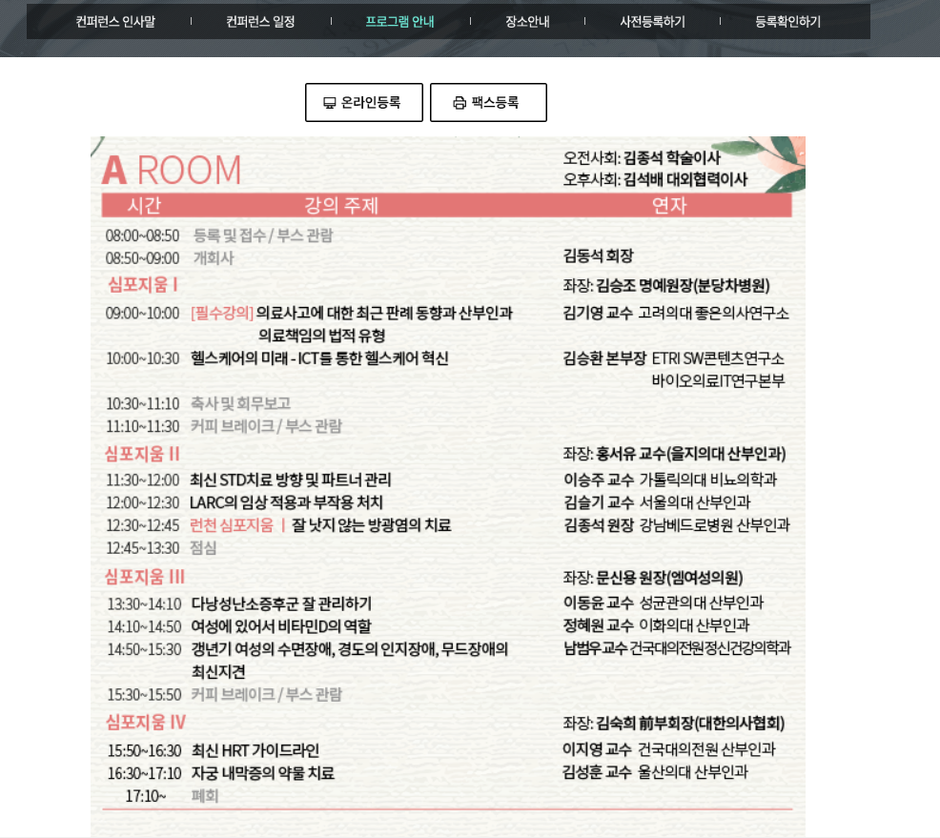
프로그램 다운받기
프로그램 다운받기 버튼이 있었으면 좋겠구요.
프로그램 다운용 파일을 첨부할 수 있는 버튼이
관리자에 있었으면 좋겠어요.

Slide 3
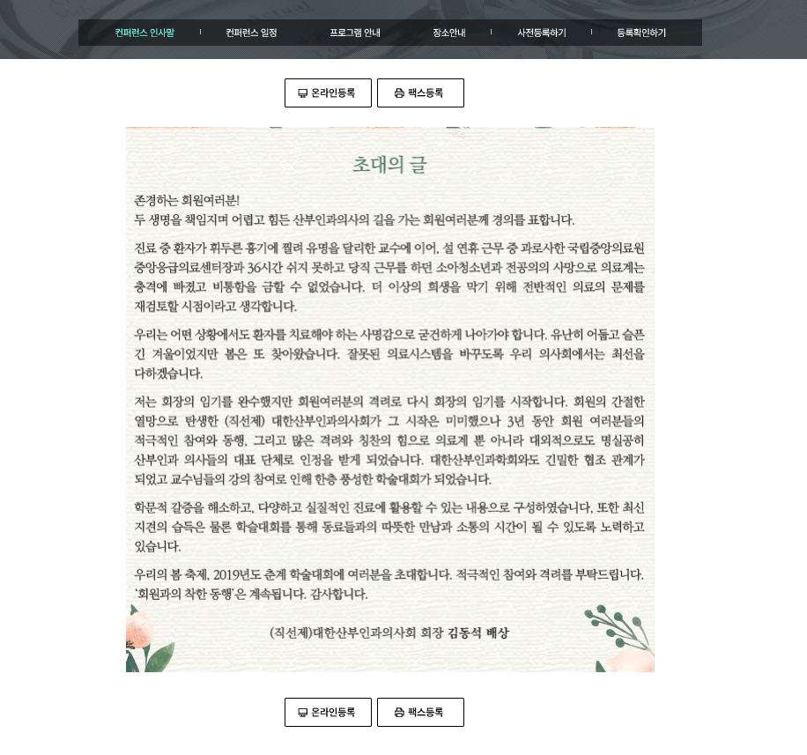
온라인 등록 버튼이 상하단에 두개씩 나옵니다.
사전등록 메뉴에만 나오게 해주세요.

Slide 4
등록항목, 문구도 아래처럼 해주시고요. 순서도 아래처럼이요.
컨퍼런스 구분(회차): 행사명 입력 예정
강의 구분 o 춘계학술세미나 o 프로포폴 교육 - 현재처럼 중복 선택없이, 안내 문구 삽입
의사면허번호
이름
영문이름
전공과목 현재처럼 24? 개과 선택
소속(병원명)
직업 구분 o 개원의 o 봉직의 o 전공의 o 기타 ( )
기타 선택시 문구 쓸 수 있게 or 기타내에서도 선택할 수 있게 o 간호사 o 간호조무사
지역 아래 지역 선택할 수 있게, 전공과목처럼
서울/부산/대구/인천/광주/세종/대전/울산/경기/강원/
충북/충남/전북/전남/경북/경남/제주
주소
병원 전화
병원 팩스
휴대전화
이메일
송금인
송금일
등록비 내역 – 사전등록 o전문의(40000원) o기타(50000원)
결제방식
등록비
버튼으로 선택할 수 있게
관리자페이지에서
갈색 박스 선택시
화면노출 선택
노란색 박스 선택시
필수값으로 설정
갈색 박스, 노란색 박스 선택 방식이 제일 좋구요. 만약 이게 안된다면 6페이지 처럼 해주세요.
추가항목은 전화로 말씀드린것처럼 형식 저희가 선택할 수 있게 처리해 주시고요.

Slide 5
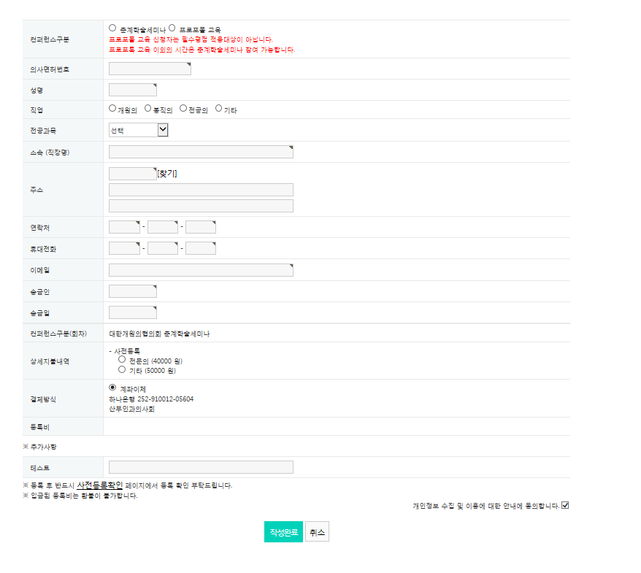
등록 항목, 문구도 아래처럼 해주시고요. 순서도 아래 처럼이요.
V 컨퍼런스 구분(회차): 행사명 입력 예정
강의 구분 o 춘계학술세미나 o 프로포폴 교육 - 현재처럼 중복 선택없이, 안내문구 삽입
의사면허번호
V 이름
영문이름
V 전공과목 현재처럼
V 소속(병원명)
V 직업 구분 o 개원의 o 봉직의 o 전공의 o 기타 ( )
기타 선택시 문구 쓸 수 있게 or 기타내에서도 선택할 수 있게 o 간호사 o 간호조무사
지역 ** 다른학회의 추가용, 아래 지역 선택할수 있게 **
서울/부산/대구/인천/광주/세종/대전/울산/경기/강원/
충북/충남/전북/전남/경북/경남/제주
주소
V 병원 전화
병원 팩스
V 휴대전화
V 이메일
V 송금인
V 송금일
V 등록비 내역 – 사전등록 o전문의(40000원) o기타(50000원)
V 등록비
V 결제방식
V로 표시된 항목은 기본으로 화면에 노출되는 항목이구요.
V가 없는 건 추가할 수 있는 항목이요. 다른학회 등록시에
그리고 파란색은 필수값으로 해주세요.
강의구분, 의사면허번호,영문이름, 지역은 기본노출 항목은 아닌데 추가시에는 필수값입니다.
주소, 병원팩스는 기본노출 항목은 아닌데 추가시 미필수값입니다.
형식 고를 수 있게
(예 상기의 직업 혹은 전공과목처럼, 혹은 그냥 텍스트 입력하게끔)

Slide 6
** 컨퍼런스 구분 현재 선택했는데도 선택하라고 나옵니다.
** 글정보 입력 완료후 등록 완료 버튼 누른 후에 아래문구 팝업창 혹은 다른 화면으로 보여지게 해주세요.
사전 등록이 완료되었습니다. 등록비를 입금해 주시면 입금 확인은 등록 완료 문자를 보내드립니다.
** 중복으로 등록 하시는분을 막고자 의사면허번호가 똑같은 번호가 입력이 되면,
등록이 이미 되어 있습니다. 등록확인해서 확인해 주세요. 라고 문구 뜨게 해주세요.

